Slide 1
OSNOVNE FUNKCIJE I UTICAJI TURIZMA
EKONOMSKE FUNKCIJE I EFEKTI TURIZMA
DRUŠTVENE – NEEKONOMSKE FUNKCIJE

Slide 2
EKONOMSKE FUNKCIJE I EFEKTI TURIZMA
  Turistički promet i turistička potrošnja
  Statističko merenje u turizmu
  Dostignuti stepen razvoja međunarodnog turizma u svetu
  Direktni i indirektni ekonomski uticaji turizma na privredu
    Uticaj turizma na društveni proizvod i nacionalni dohodak i njihovu teritorijalnu preraspodelu
    Uticaj turizma na delatnosti turističke privrede
    Uticaj turizma na platni bilans
    Uticaj na zaposlenost stanovništva
    Ostali direktni ekonomski uticaji turizma na privredu
    Indirektni uticaji turizma na privredu
  Multiplikativni efekti turizma na privredu i tipovi multiplikatora

Slide 3
DRUŠTVENE – NEEKONOMSKE FUNKCIJE
  Socio-kulturni uticaj turizma
    Negativni socio-kulturni uticaji turizma
    Pozitivni socio-kulturni uticaji turizma
    Promene u društvenom okruženju od uticaja na razvoj turizma
  Uticaj turizma na prirodno oktuženje

Slide 4
Ekonomske funkcije i efekti turizma
Turizam je izuzetno složen privredni sistem sastavljen od niza fragmenata, strukturno različitih grana privrede i sektora nacionalne privrede
Koheziona snaga turizma unutar privrede koja rezultira brojnim ekonomskim efektima

Slide 5
Ekonomski efekti turizma su promene koje nastaju u strukturi privrede turistički emitivnih, zemalja kroz koje teče tranzit i receptivnih zemalja a kao posledica turističkih kretanja i turističke potrošnje i turističkog razvoja uopšte.

Slide 6
METODE MERENJA UTICAJA TURIZMA NA PRIVREDNI RAZVOJ
Primenjuju se radi postizanja nekog cilja:
NORMATIVNOG
STRATEGIJSKOG
OPERATIVNOG

Slide 7
METODE MERENJA UTICAJA TURIZMA NA PRIVREDNI RAZVOJ
METODA FUNKCIONALNE ANALIZE – funkcije turizma u procesu privrednog razvoja; ME veličine i TP
OPISNE METODE – analiza registrovanih posledica razvoja turizma
COST-BENEFIT METODE – bilansiraju se pozitivne i negativne posledice razvoja turizma
FAKTORSKA MATRICA – uticaj turizma na privredni razvoj kroz proizvodnost faktora alociranih u proizvodnju turističkih dobara
CILJNA (NORMATIVNA) METODA – doprinos turizma razvojnim ciljevima društva
INTEGRALNA METODA – zakonitosti procesa razvoja turizma; promene u strukturi privrede…

Slide 8
  TURISTIČKI PROMET I TURISTIČKA POTROŠNJA
Turistička potrošnja je deo nacionalnog dohodka, tj. lične potrošnje, koji stanovništvo izdvaja za realizovanje turističkih putovanja u okviru zemlje i inostranstva, tj. za turističke svrhe bez obzira da li se akt potrošnje dogodio u mestu stalnog boravka turiste, u procesu prevoza ili u turističkom odredištu-turističkoj destinaciji.

Slide 9
Kvantitativnom i kvalitativnom analizom turističke potrošnje se određuje koji deo ugostiteljstva, saobraćaja, trgovine, zanatstva i mnogih drugih grana, u kojem času i pod kojim uslovima prestaje ekonomski da funkcioniše kao deo svoje tehničko-organizacione grupacije i prelazi u drugu funkcionalnu i tržišnu skupinu – u turističku privredu.

Slide 10
Turistička potrošnja
Domaća
sastavni deo lične potrošnje koja pre svega cirkuliše u okviru nacionalne privrede vršeći odgovarajuće direktne i indirektne efekte na privredni razvoj zemlje, ali ne predstavlja dodatnu potrošnju.
Inostrana
predstavlja dodatnu potrošnju kojom se uvećava nacionalni dohodak, pri čemu pored direktnih i indirektnih vrši i značajne multiplikativne efekte na ukupnu privredu.

Slide 11
Visina turističke potrošnje zavisi od
sklonosti potrošnji, tj. spremnosti na potrošnju turističke tražnje - unutrašnji faktori
kvaliteta roba i usluga koje nude brojni subjekti na strani turističke ponude (turistička preduzeća i turističke destinacije) – spoljašnji faktori

Slide 12
Faktori uticaja na visinu i strukturu realizacije turističke potrošnje u turističkoj destinaciji
Unutrašnji faktori:
visina ličnog dohodka pojedinca (porodice)
Imovinsko stanje
Veličina i faza u životnom ciklusu porodice
Stepen obrazovanja turista
Razvijenost percepcije turiste o društvu, turizmu i njegovim mogućnostima
Osećaj lične sigurnosti
Motivacija
Kulturna obeležja
Preferencije, navike i sl.

Slide 13
Faktori uticaja na visinu i strukturu realizacije turističke potrošnje u turističkoj destinaciji
Spoljašnji faktori:
Cenovna pozicioniranost destinacije na međunarodnom turističkom tržištu
Razvijenost ponude na turističkoj destinaciji
Trendovi u strukturi putovanja
Razvijenost marketinških aktivnosti posrednika u turizmu
Kvaliteta i raspoloživosti ljudskih resursa za potrebe turizma
Sigurnost putovanja i sl.

Slide 14
Turistička potrošnja
Podrazumeva potrošnju pojedinca na različite proizvode i usluge u pripremi i realizaciji turističkog putovanja i boravka na turistički receptivnom području, bez obzira jesu li sredstva osigurana iz kućnog budžeta ili ih neko drugi pokriva u njihovo ime;
Se vezuje isključivo za privremene posetioce koji pripadaju grupi nerezidentnih potrošača;
Je jedan od najslobodnijih i najnezavisnijih oblika lične potrošnje jer njena realizacija u velikoj većini slučajeva nije uslovljena nikakvom vremenskom, životnom, poslovnom, organizacionom ili bilo kojom drugom prisilom
U prostorno-geografskom smislu je potpuno neograničena, jer su savremena turistička kretanja globalnog karaktera.

Slide 15
Turistička potrošnja
Odvija se u tri faze: 1. u mestu stalnog boravka, 2. u procesu prevoza (prema destinaciji i u povratku) i 3. u turističkoj destinaciji (ili više njih ukoliko je reč o turama)
Odvija se u drugačijem okruženju nego što je pojedinac navikao u domicilu
Odvija se na specifičan način i specifičnim okolnostima potrošnje
Često se uslovno rečeno, prelaze granice racionalnog ponašanja i ulazi u fazu u kojoj često preovladava iracionalno, hedonističko ponašanje, a samim tim i potrošnja
Obeležja potrošnje u mestu stalnog boravka i u turističkoj destinaciji su vrlo različita, pa čak i suprotnog predznaka

Slide 16
Turistički promet
Turistički promet je statistička kategorija kojom se izražava:
fizički promet turista u nekom području, destinaciji ili turističkom mestu
finansijski promet ostvaren dolascima turista u neko područje
obim poslovanja u nekom preduzeću koje svoj primarni privredni interes ostvaruje na turističkom tržištu

Slide 17
Turistički promet se izražava:
brojem turista,
brojem noćenja i
veličinom ostvarenog prihoda (turističkom potrošnjom)

Slide 18
Dimenzije turističkog prometa
• obim turističkog prometa,
• dinamika turističkog prometa,
• struktura (raspodela) turističkog prometa

Slide 19
  STATISTIČKO MERENJE U TURIZMU
Podaci o turističkim kretanjima, turističkoj potrošnji i ekonomskim efektima turizma su po pravilu rezultat naučno utemeljenih procena, a ne preciznih proračuna te se u najvećoj meri radi o približnim a ne egzaktnim podacima.
Najčešće je to krajnje složen metodološki postupak

Slide 20
Turistički promet obuhvata
Domaći (eng. domestic) turizam - turistička putovanja rezidenata, tj. domicilnog stanovništva unutar konkretne posmatrane turističke zemlje;
Receptivni (eng. inbound) turizam - kretanja i aktivnosti nerezidenata, tj. inostranih turista unutar konkretne turističke zemlje i
Inicijativni (eng. outbound), tj. emitivni turizam - turistička putovanja domaćeg stanovništva u inostranstvo.

Slide 21
Unutrašnji, tj. turizam unutar nacionalne teritorije (eng. internal tourism) koji obuhvata domaći i receptivni turizam
Nacionalni turizam (eng. national tourism) koji obuhvata domaći i inicijativni turizam i
Međunarodni turizam (eng. international tourism) koji obuhvata inicijativni (outbound) i receptivni (inbound) inostrani turizam.

Slide 22
Metode utvrđivanja turističke potrošnje
metod procene na osnovu ostvarenog turističkog prometa (broj domaćih i stranih turista ili njihovih noćenja i prosečne dnevne potrošnje po vrstama i kategorijama korišćenih objekata za smeštaj) ili
metod povremenog anketiranja turista.

Slide 23
Metodološki problemi koji se odnose na utvrđivanje nivoa potrošnje proizilaze pre svega iz velikog broja delatnosti koje sačinjavaju turističku privredu kao i prihoda koje turistička preduzeća ostvaruju ne samo od domaćih i stranih turista već i od lokalnog stanovništva.

Slide 24
Mogućnosti za prikupljanje podataka o turističkim kretanjima
1. Turista se registruje dolaskom na turističku destinaciju, odnosno u smeštajni objekat gde namerava da boravi ili ostvari noćenje.
ovim statističkim modelom prikupljanja podataka o broju turista evidentira se broj dolazaka turista, a ne njihov stvarni broj,jer ih je de facto manje.
2. turista se registruje prolaskom kroz državnu granicu uz 24-časovno brojanje putnika u svakom vozilu, tokom cele godine,posebno u toku turističke sezone.
Ovo se smatra izuzetno obimnim, napornim i ekonomski neisplativim poslom

Slide 25
U našoj zemlji procena visine turističke potrošnje se utvrđuje na bazi registrovanog deviznog priliva kod Narodne banke (plaćanje ino partnera, menjačnice, prihodi od saobraćajnih usluga strancima, naknade za pasoše i vize i sl.), kao i na bazi povremenih anketa.

Slide 26
Zaključci – kvantitativni i kvalitativni- iz analize turističkog prometa i turističke potrošnje
dostignutom stepenu razvoja turizma (nacionalnoj teritoriji, području ili mestu u okviru jedne zemlje ili široj geografsko-turističkoj celini kao što su to kontinenti, regioni ili ukupan svetski prospekt;
razvoju fenomena turizma u određenom vremenskom periodu;
strukturnim promenama koje se dešavaju;
prosečnoj dužini boravka turista i sl.

Slide 27
  EKONOMSKI UTICAJI TURIZMA NA PRIVREDU
Fizički i finansijski
Direktni i indirektni
Pozitivni i negativni
Registrovani i neregistrovani
Vidljivi i skriveni
Merljivi i nemerljivi.

Slide 28
Fizički ekonomski efekti
Dolasci i noćenja (po vrstama turitičkih mesta, na nacionalnom nivou, međunarodnom nivou, zemlji prebivališta turista, , načinu organizacije putovanja, korištenom smeštajnom objektu i sl)
Broj održanih poslovnih skupova (sa ili bez održanih noćenja)
Broj uplovljavanja i broj putnika na krstarenjima
Registrovani posetioci važnijih kulturnih znamenitosti i atrakcija (crkava, verskih sedišta, dvoraca, nacionalnih parkova, manifestacija i sl).
Broj i struktura zaposlene radne snage ( po pojedinim delatnostima, polu, stručnoj spremi, broju radnih sati i sl)

Slide 29
...
Kapacitetu, vrsti i kategoriji ugostiteljskih, posebno smeštajnih objekata
kategoriji, vrsti i kapacitetu luka nautičkog turizma (broju vezova, registrovanih plovila, čater agencijama i sl)
Broj i vrsta prevoznih kapaciteta, trgovinskih kapaciteta, turističkih agencija, vodiča, turističkih organizacija, TIC-ova i sl.
Prosečan broj ostvarenih noćenja po dolasku turista
Sezonske oscilacije fizičkih pokazatelja
Iskorišćenost kapaciteta
Opterećenost kapaciteta (plaža, skijališta, , žičara, sportskih, sajamskih i dr. objekata, muzeja, galerija, pozorišta, parkinga i sl)

Slide 30
Finanskijski ekonomski efekti
Veličina i struktura turističke potrošnje
Prihodi i rashodi učesnika turističke ponude i privrednih subjekata koji snabdevaju turističku privredu
Učešće turizma u BDP (direktno i indirektno, na osnovu input-output analize)
Prihodi i rashodi od izvoza u uvoza usluga po osnovu turističkih putovanja
Veličina i struktura inostranih ulaganja
Prihodi i rashodi javnog sektora privrede
Prihodi od boravišne takse
Visina i struktura dodeljenih stimulativnih mera i podrški
Kretanje indeksa potrošačkih cena ugostiteljskih usluga i usluga turističkih agencija
Visina ličnih dohodaka

Slide 31
Ograničenja preciznog izračunavanja ekonomskih efekata turizma (kritični aspekti merenja)
Razlike u motivima putovanja (poslovna putovanja, tranzitni putnici, shopping turizam, izletnici, poseta rodbini i prijateljima, vikendaši, sportisti, studijski boravci)
Domaći ili inostrani turisti (domaći turisti na privremenom radu u inostranstvu, dvojno državljanstvo)
Anketna istraživanja (problem reprezentativnog uzorka, prostorni obuhvat i vremenski jaz, subjektivnost anketara)
Tretman sive ekonomije (razlika između utaje i ilegalne delatnosti)

Slide 32
Turizam nije uvek stabilan izvor prihoda jer
Turizam je turbulentna privredna delatnost koju karakteriše visoka sezonalnost, što ima implikacije na investiranje, način kreiranja radnih mesta i sl.
Zapošljavanje u turizmu se često karakteriše niskim nivoom obrazovanja radne snage, malim plaćanjem, lošim statusom i nedostatkom trajne stabilnosti na tržištu radne snage;
Turistička tražnja je pod uticajem eksternih faktora (npr. političke nestabilnosti, neuobičajenih klimatskih uslova i sl.), tj. onih koji su izvan kontrole turističke destinacije;
Motivacija turista da putuju na urbane turističke destinacije je veoma kompleksna i varijabilna i konstantno promenljiva na konkurentskom tržištu;
Turistička tražnja je visoko elastična na ekonomske faktore, posebno na cene i prihode što znači da i mala promena u ceni ili u diskrecionom dohodku utiče na ispoljavanje turističke tražnje;
Mnoge destinacije su postale slične, njihove karakteristike bi se mogle svesti na „serijsku proizvodnju“. Ovo znači da se neka uspešna ideja u vezi sa ekonomskim razvojem koja se primenila na jednoj destinaciji širi i primenjuje kao koncept na drugim destinacijama (npr. revitalizacija vodosnabdevanja). Mnogi projekti su slični i po svojoj strukturi i po svom karakteru širom sveta.

Slide 33
Faktori od uticaja na efekte turizma
vrsta turističke destinacije u odnosu na njene prirodne karakteristike;
osnovna vrsta turističkog proizvoda koju nudi na tržištu;
obim i struktura turističke potrošnje;
stanje razvijenosti ukupne ekonomije u državi ili konkretnoj destinaciji;
veličina i vrsta lokalne ekonomije ( dominantno uslužna, proizvodna ili mešovita);
stepen u kome turistička potrošnja cirkuliše u okviru lokalne ekonomije, odnosno od stepen uvoza za proizvode i usluge;
stepena zavisnosti lokalne ekonomije od sezonalnosti i mogućnosti da umanji izraženu sezonalnost (tj. njene posledice) ukoliko ona postoji.

Slide 34
Najvažniji ekonomski efekti turizma
Rast dohodka subjekata turističke ponude (pravnih i fizičkih lica) po osnovu ostvarene turističke potrošnje;
Rast bruto domaćeg proizvoda;
Rast javnih prihoda od sredstava prikupljenih po osnovu naplaćenih poreza i boravišnih taksi;
Rast broja zaposlenih u delatnostima koje su direktno ili indirektno vezane za turizam kao i restruktuiranje tržišta rada,
Rast preduzetničke aktivnosti (mali i srednji preduzetnici);
Rast privatnih i javnih kapitalnih ulaganja;
Aktiviranje neprivrednih resursa;
Jačanje regionalnog razvoja i međuregionalne saradnje;
Podsticanje opšteg privrednog rasta i razvoja;
Rast životnog standarda lokalnog stanovništva

Slide 35
Negativni ekonomski efekti
Potencijalna prekomerna zavisnost lokalne privrede od delatnosti turizma;
Inflatorni troškovi lokalne privrede kod otvaranja novih područja poslovanja; potencijalni rast cena kao posledica započinjanja novog ciklusa razvoja turizma i cenovnog nadmetanja sa konkurentskim zemljama;
rast zavisnosti od uvoza i manje oslanjanje na lokalne proizvode i usluge i radnu snagu;
Limitirana individualna rentabilnost investicija usled naglašene sezonalnosti;
Odliv turističke potrošnje iz nacionalne ekonomije kroz putovanje domaćeg stanovništva u inostranstvo;
Jednostrana profesionalna orijentacija lokalnog stanovništva;
Dodatni troškovi koji se alimentiraju gradskoj vlasti koja upravlja turizmom;
Neravnomernost ostvarivanja efekata tokom godine zbog sezonskog poslovanja;
Sezonska aprecijacija (rast vrednosti) nacionalne valute
Rast cena nekretnina u receptivnim turističkim destinacijama
Niska stopa ROI (Return of investment) – stope povraćaja na investicije,
Rast društvenih troškova koji nastaju zbog razvoja turizma kao što su troškovi oko odlaganja otpada, zagađenja prirodne sredine

Slide 36
...
inflacijske tendencije,
opšti rast cena,
štetnost od turistifikacije i monokulturnog razvoja područja i zemlje,
napuštanje tradicionalnih delatnosti,
pad kvaliteta turističkih ugositeljskih i drugih usluga,
rast špekulacija,
šverc,
rentijerstvo,
stvaranje deficita turističke i ukupne infrastrukture u korist suprastrukturnih kapaciteta,
napuštanje radnih mesta u drugim sektorima rada,
stvaranje lažne i iskrivljene slike o lakom bogaćenju domaćeg stanovništva,
poguban uticaj turista (uzrokovan turističkom i euforičnom kao i lakom potrošnjom) na domicilno stanovništvo da i ono troši iznad svojih realnih mogućnosti i stvarnih potreba (tzv. demonstrativna i ambijentalna potrošnja matičnog življa)
pospešivanje crnog kliringa i sive ekonomije

Slide 37
Mikroekonomske funkcije turizma
• konverziona funkcija
• induktivna funkcija
• multiplikativna funkcija
• akceleratorska funkcija
• izvozna funkcija
• funkcija uravnoteženja robno-novčanih odnosa
• Funkcija podsticanja razvoja nerazvijenih područja i
• Funkcija zapošljavanja.

Slide 38
Uticaj turizma na društveni proizvod i nacionalni dohodak i njihovu teritorijalnu preraspodelu
Društveni proizvod (bruto nacionalni proizvod, Gross National Product-GNP) predstavlja količinu materijalnih dobara koja je u toku jedne godine stvorenu radom i kapitalom u okviru jedne nacionalne ekonomije i koja stoji na raspolaganju društvu radi zadovoljenja perioda sadržane u osnovnim proizvodnim fondovima, tj. osnovnim sredstvima privrede i novostvorene vrednosti, tj. nacionalnog dohodka u toj godini.
Društveni neto-proizvod je rezultat rada proizvodnih radnika, a njegova veličina se utvrđuje tako što se od društvenog bruto-proizvoda, vrednosno izraženog, oduzme utrošena vrednost poslovnih sredstava.

Slide 39
Turizam se kao uslužna delatnost u osnovi ne može smatrati stvaraocem društvenog proizvoda i nacionalnog dohodka, ali na njih vrši značajan uticaj
Posredno
kroz stimulisanje oblasti materijalne proizvodnje koje snabdevaju turističku privredu
Neposredno
po osnovu prelivanja dohodka iz drugih zemalja

Slide 40
Uticaj turizma na delatnosti turističke privrede
postoji izražena korelacija između ostvarene turističke potrošnje i razvijenosti pojedinih delatnosti turističke privrede
Usluge koje su po količini, kvalitetu, ceni i drugim elementima prilagođene zahtevima turističke tražnje doprinose većoj turističkoj potrošnji
U ukupnim izdacima za turističke usluge učešće izdataka za „ostale“ usluge se danas konstantno povećava

Slide 41
Kod analize ekonomskog uticaja turizma na delatnosti turističke privrede potrebno je imati u vidu da se potrošnja stranih turista za osnovne turističke usluge u određenoj turističkoj destinaciji ne mora u celini slivati u lokalnu ekonomiju bez obzira što je do nje došlo plaćanjem na konkretnoj turističkoj destinaciji.

Slide 42
Uticaj turizma na platni bilans
Platni bilans u osnovi predstavlja sistemski statistički dokument, tj. pregled svih spoljnotrgovinskih transakcija jedne države sa svim ostalim državama u toku jedne godine.

Slide 43
Platni bilans
Trgovinski bilans
prihodi i rashodi nastali izvozom i uvozom robe (materijalizovanih proizvoda)
Bilans nerobnih prihoda i rashoda
Ovde se nalazi i turistički bilans

Slide 44
Turistički bilans
Turistički bilans je deo platnog bilansa koji daje uvid u sve prihode koje određena turistička zemlja ima po osnovu međunarodnog turističkog prometa u određenom periodu vremena (najčešće period od godinu dana). Uloga i mesto turizma u ukupnoj razmeni sa inostranstvom prati se i utvrđuje preko platnog bilansa.

Slide 45
Turistički bilans u užem smislu
deo platnog bilansa zemlje koji na starni aktive obuhvata sve prihode koji se realizuju od inostranih turista – tzv. „nevidljivi izvoz“, a na strani pasive sve izdatke vezane za putovanje domaćeg stanovništva u inostranstvo – tzv. „nevidljivi uvoz“.

Slide 46
Turistički bilans u širem smislu
AKTIVA
prihodi realizovani po osnovu izvoza robe za turističku namenu uključujući i prodaju robe stranim turistima u zemlji za strana sredstva plaćanja;
prihodi realizovani od stranih turista po osnovu pružanja turističkih usluga (ugostiteljskih, saobraćajnih, zanatskih, komunalnih, posredničkih i putničkih agencija itd.);
prihodi od kapitala plasiranog u razvoj turističke ponude drugih zemalja (kamate i otplate duga);
uvoz stranog kapitala za ulaganja u izgradnju turističkog objekta u zemlji i ostale prihode po osnovu međunarodnog turističkog prometa (na primer: taksa za vize, doznake radnika zaposlenih u turističkoj privredi u inostranstvu
PASIVA
izdaci za uvoz robe za potrebe turističke privrede, uključujući i vrednost robe koju unose domaći turisti pri povratku iz inostranstva;
Izdaci domaćeg stanovništva za putovanje u inostranstvo;
izdaci za korišćenje plasiranog stranog kapitala u razvoj turističke privrede (otplata anuiteta);
plasirani domaći kapital u razvoj turizma drugih zemalja I
druge razne izdatke vezane za međunarodni turizam.

Slide 47
Prema metodologiji NBS devizni prihod od turizma obuhvata sledeće stavke:
Zdravstvene usluge turistima – banje, troškovi lekarske nege
Izmirenje salda na račun platne kartice
Otkup čekova od nerezidenata
Otkup efektivnog stranog novca od nerezidenata
Usluge turističkih agencija (doznake u korist turističkih agencija, uključujući i avanse), usluge hotela, drugih smeštajnih objekata, restorana i dr.
Turizam – ostalo (prodaja robe i usluga stranim licima – turistima, prodaja domaće valute u inostranstvu, primljena pokrića za efektivni strani novac sa štednih knjižica nerezidenata kod domaćih banaka i troškovi školovanja – stipendije, specijalizacije i dr.)

Slide 48
...a devizni odliv stavke
Izmirenje salda na računu platne kartice
Službena putovanja u inostranstvo
Prodaja efektivnog stranog novca nerezidentima (retransfer za neutrošene dinare)
Troškovi za školovanje (školarina, stipendije, specijalizacije i dr.)
Usluge turističkih agencija (doznake u korist turističkih agencija, uključujući i avanse), usluge hotela, drugih smeštajnih objekata, restorana i dr.
Turizam – ostalo (podignuti efektivni strani novac sa štednih knjižica stranih banaka, plaćanja u inostranstvu za prodate čekove stnih izdavalaca, prodaja čekova nerezidentima, prodaja robe i usluga turistima i kupovina domaće valute u inostranstvu).

Slide 49
Prednosti nevidljivog u odnosu na klasičan izvoz
plasiraju domaći proizvodi i usluge bez njihovog napuštanja nacionalne teritorije (potrošač – turista lično dolazi i donosi novac do mesta gde se usluge pružaju)
Izbegavaju se ili ublažavaju brojne barijere ulaska na strano tržište (snažna konkurencija, zahtevi u vezi sa kvalitetom, visoki troškovi transporta, carinske prepreke)

Slide 50
Neto devizni efekat
pokazuje visinu prihoda od turizma koji je umanjen za rashode za uvoz proizvoda i usluga bez kojih se ne bi mogla realizovati inostrana turistička potrošnja
Po neto deviznom efektu turistička privreda se u velikom broju zemalja svrstava među vodeće delatnosti.
Čak i preko 90% od ostvarenog ukupnog prihoda od turizma može ostati na raspolaganju turističkoj privredi, dok se ostatak deviza (daleko manji deo) troši za nabavku robe iz inostranstva, a koja je neophodna za poslovanje u turizmu
Visoki neto devizni efekat u turizmu direktno ukazuje da je turizam nisko uvozno zavisan. Turizam spada u manji broj privrednih delatnosti koje mogu delovati i razvijati se čak i isključivo na bazi domaćih resursa

Slide 51
Uticaj turizma na zaposlenost stanovništva
Turizam je radno intenzivna delatnost
Turizam je danas područje u kome se kreira najveći broj radnih mesta u svetu

Slide 52
Ljudski resursi u turizmu
Pitanje izvora ljudskih resura – prostorna i vremenska dimenzija
Složenost turističke ponude
Turizam je radno intenzivna delatnost
Turizam je snažan generator novih radnih mesta

Slide 53
Osnovna obeležja zaposlenih
Visoko učešće ženske radne snage
Visoko učešće nekvalifikovanih kadrova
Visok starosni nivo zaposlenih
Potreba za brojnim sezonskim radnicima

Slide 54
Ostali direktni ekonomski uticaji turizma na privredu
uticaj turizma na investicionu aktivnost i strukturu investicija
uticaj na brži razvoj nedovoljno razvijenih područja.

Slide 55
Indirektni uticaji turizma na privredu
industriji,
građevinarstvu,
poljoprivredi,
šumarstvu,
metaloprerađivačkoj industriji,
školstvu,
Zdravstvu
......

Slide 56
Poljoprivreda turizam
Deluju na istom prostoru
Edukacija lokalnog stanovništva
Promena prehrambenih navika turista utiče na lokalnu poljoprivrednu proizvodnju - specijalizovani proizvodi
Srbija : sjenički sir, homoljski med...

Slide 57
Građevinarstvo turizam
Investicije u turizam
Partnerstvo javnog i privatnog sektora

Slide 58
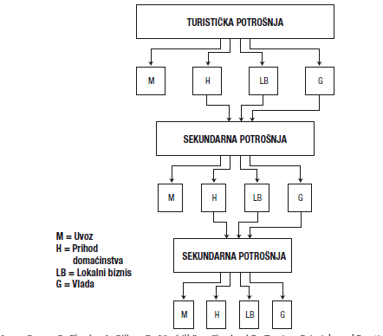
  MULTIPLIKATIVNI EFEKTI TURIZMA NA PRIVREDU I TIPOVI MULTIPLIKATORA
Proces multiplikacije turističke potrošnje

Slide 59
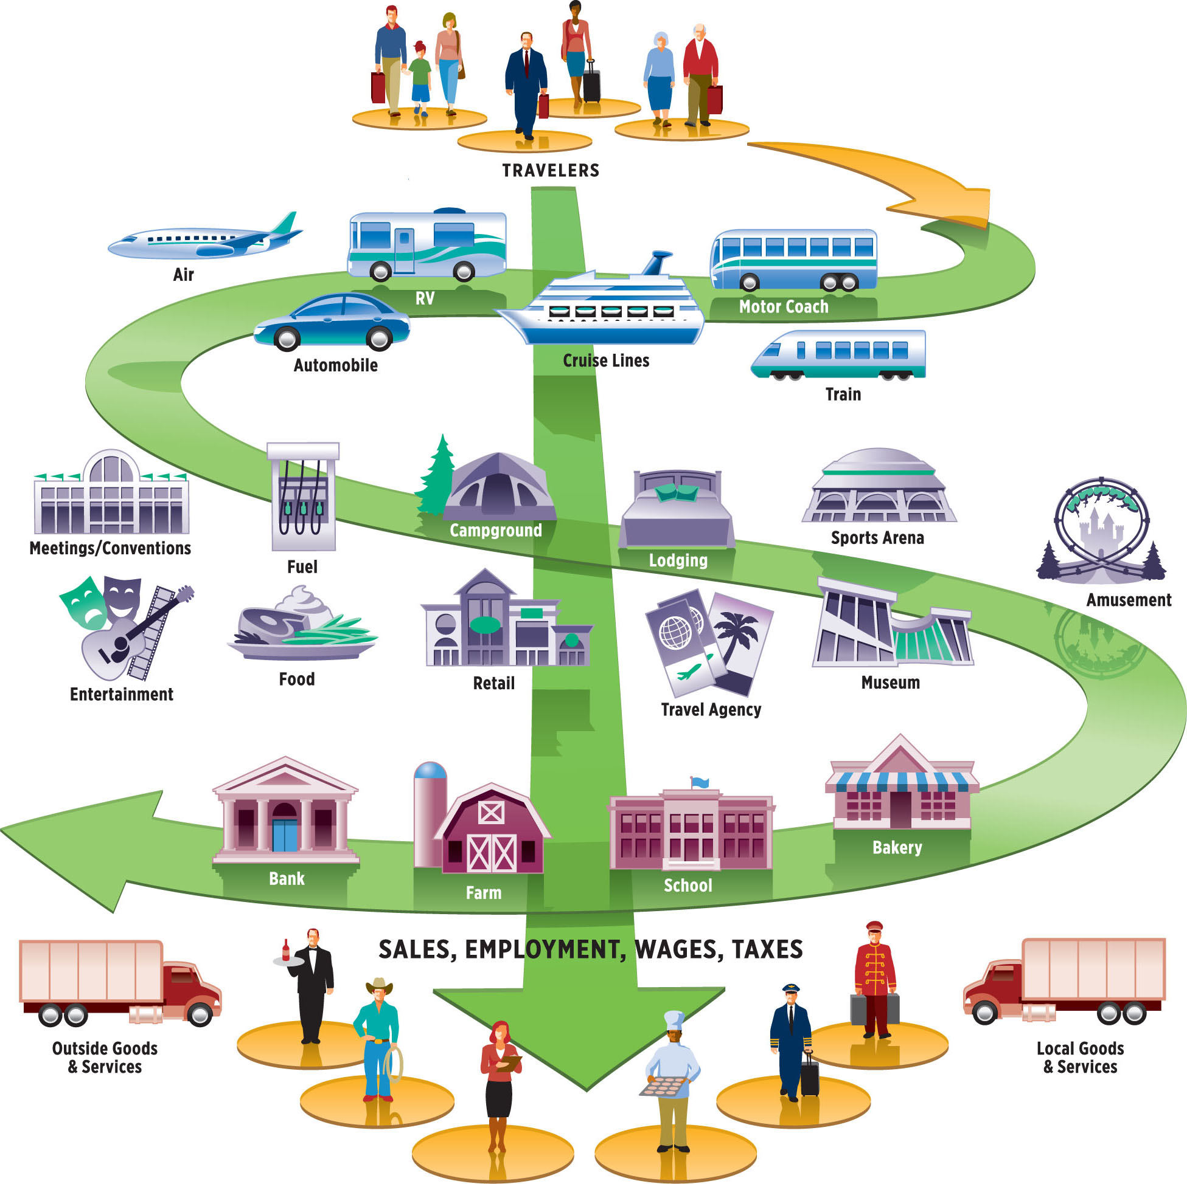

Slide 60
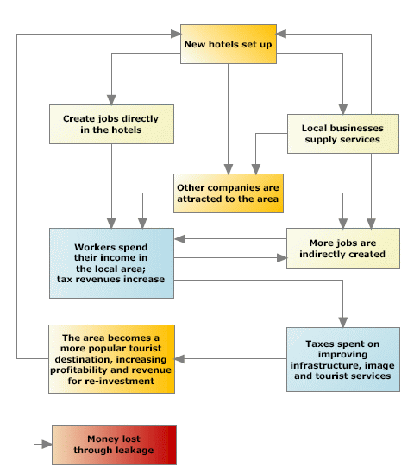

Slide 61
Najvažniji tipovi multiplikatora
Multiplikator transakcija ili prodaje
Output multiplikator
Multiplikator prihoda
Multiplikator zaposlenosti
Multiplikator vladinih prihoda

Slide 62
Keynesian multiplikator - K
meri prihod kreiran u privredi od dodatnih jedinica turističke potrošnje. Najjednostavnija formulacija ovog multiplikatora (K) je pokazana u jednakosti:
K= 1 / 1-c+m
gde je 1 – dodatna jedinica turističke potrošnje i odliva se proporcionalno izdacima koji odlaze na štednju (1-c) i uvoz (m).
Razvijeni model uključuje i marginalnu sklonost ulaganju (i), te se može predstaviti jednačinom:
K = 1 / 1-c+m-i

Slide 63
efekti od ponovne potrošnje novca koji se sliva u javni sektor može se nadograditi u ovaj model i dobija se sledeća jednačina:
K= 1 / 1-c+m-i-g
gde je g marginalna sklonost potrošnje javnog sektora.

Slide 64
Razrađeni model
K= 1-L / 1-c (1-ti) (1-td-b)+m
gde je:
L – prvi krug isticanja van ekonomije
ti – marginalna stopa indirektnih poreza
td – marginalna stopa poreza i drugih odbijanja
b – marginalna stopa isplate transfera.

Slide 65
DRUŠTVENE – NEEKONOMSKE FUNKCIJE TURIZMA
zdravstvena,
rekreativna,
zabavna,
kulturna,
sportska,
verska,
sociološka,
politička,
edukativna,
ekološka,
komunikaciona,
animacijska,
etička,
psihološka,
pedagoška,
antropološka,
patriotska

Slide 66
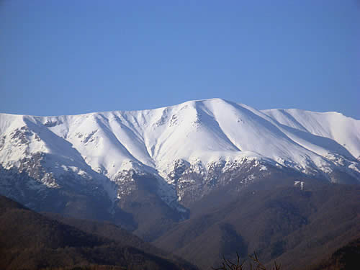
SOCIOKULTURNI UTICAJI TURIZMA
MOGU SE POSMATRATI KROZ ISTORIJSKI RAZVOJ TURIZMA
od sredine 19.veka do početka I svetskog rata: novi segmenti turista, novi vidovi turizma, ; organizovana putovanja, nova turistička mesta;idualizacija
Posle II sv. rata: masovni turizam, individualizacija.

Slide 67
FAKTORI IZ KOJIH PROISTIČU SOCIOKULTURNI UTICAJI TURIZMA
URBANIZACIJA
MOTORIZACIJA
RAST POPULACIJE
TEHNIKA I TEHNOLOGIJA (posebno informaciona)
PORAST FONDA SLOBODNOG VREMENA

Slide 68
POZITIVNI I NEGATIVNI EFEKTI
POZITIVNI
NEGATIVNI
Upoznavanje kulture, jezika, umetnosti
Jačanje imidža, ugleda
Razvijanje kontakata, vrednosnih sistema, razmena ideja, informacija, način života
Stimulisanje zaštite kulturne baštine
Konzervacija kulturnog nasleđa, arheoloških lokaliteta i kreiranje radnih mesta na tim lokalitetima
Konverzija neekonomskih dobara
Povećanje zaposlenosti (žene)
Prodaja suvenira, rukotvorina, podsticanje umetničkog izražavanja, stari zanati...
Degradiranje kulture
Prebrze promene
Napetost bogati-siromašni
Stil života, oblačenja ponašanja
Šteta na kulturnim sistemima; ugrožavanje jezika
Komercijalizacija
Konzumerizam
banalizovanje
Gubitak autentičnosti i stabilnosti
Degeneracija, uniformnost, artificijelnost, istrošenost
Kič, komodifikacija...
Gubitak kulturnog i nacionalnog ponosa
Promene u potrošnji
Hazardne igre, prostitucija, alkoholizam, narkomanija, krađe, džeparenja, poroci uopšte
Zdravstveni problemi
Nerazumevanje domaćin-posetilac

Slide 69
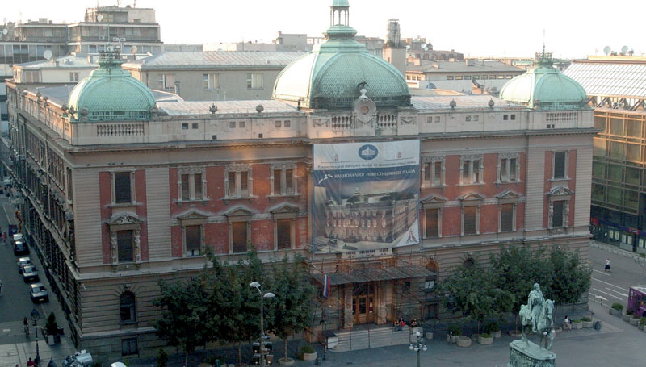
POZITIVNI SOCIOKULTURNI EFEKTI
LOKALNO STANOVNIŠTVO – TURISTI (navike, običaji, moral, etika, stil života, kultura svakodnevnog života, javne službe, stvaranje novih potreba)
KULTURNO RAZVOJNE POJAVE (kulturni nivo stanovništva, razvoj kulturnih delatnosti i kulturne infrastrukture, ekonomski pložaj kulturne sredine)
POVEZANOST KULTURNO-ISTORIJSKE I PRIRODNE BAŠTINE I TURIZMA (potkradanje ili unapeđivanje)
STVARANJE KULTURNOG I KULTURNO-UMETNIČKOG AMBIJENTA

Slide 70
NEGATIVNI SOCIOKULTURNI EFEKTI
U destinacijama koje su manje privredno razvijene
- potrošnja domaćeg stanovništva
Migracije ruralnog stanovništva
Zavist i ogorčenost lokalnog stanovništva
Ignorisanje lokalnih običaja i vrednosti
Narušavanje tradicije
Smanjenje bezbednosti, porast kriminala (turisti i domaćini)
Prevare, prosjačenje, napadi, džeparenja, ubistva
Kocka, prostitucija, trgovina ljudima, dečja radna snaga
DIZNILENDIZACIJA, MEKDONALDIZACIJA, KOMODIFIKACIJA

Slide 71
UTICAJ TURIZMA NA ZDRAVLJE TURISTA
Potencijalne zaraze turista na destinacijama
Ograničeni uslovi neposrednog lečenja
Bolesti koje imaju dužu inkubaciju
“nekonvencionalni terorizam”
Teške opekotine
Izlaganje zagađenoj hrani i vodi
Epidemije SARS-a, HIV/AIDS
Seks turizam

Slide 72
ZAPOSLENOST
Prava koja proizilaze iz radnog odnosa, uslovi rada
Mlada populacija zarađuje više od starijih
Otuđenje, nove klase stanovništva

Slide 73
RESURSI (lokalno stanovništvo, ekonomski sistem, , prirodni resursi, infrastruktura)
Inflacija cena zemljišta i nekretnina – konflikti među lokalnim stanovništvom
Narušavanje prirodnog i kulturnog okruženja

Slide 74
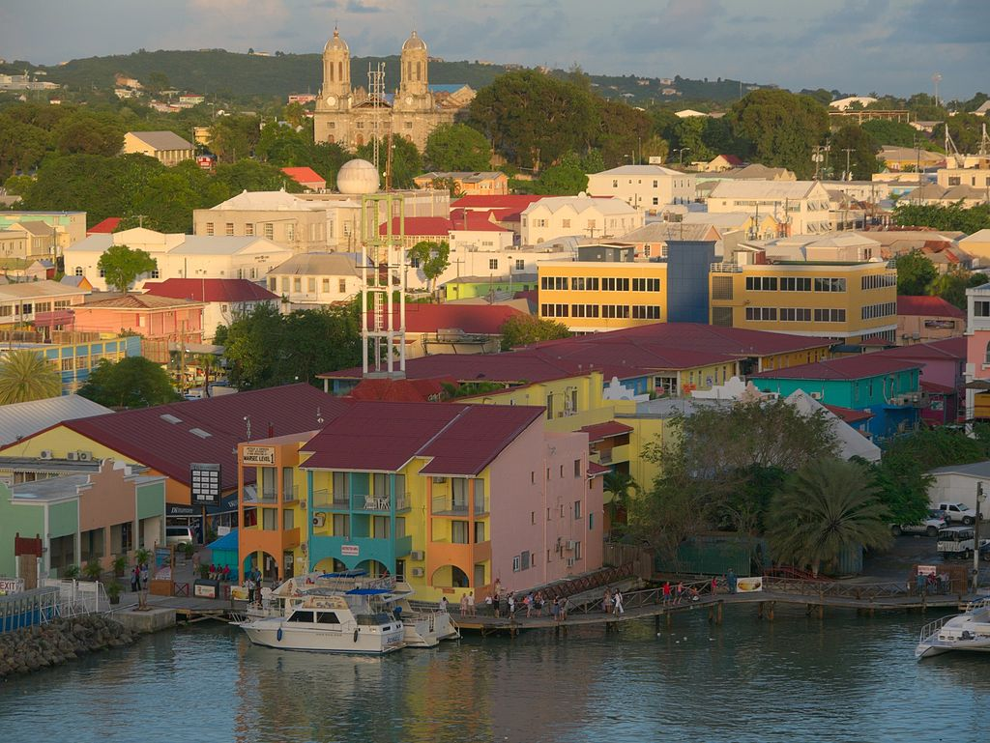
Kako sprečiti konflikte lokalna zajednica – turisti (turizam)?

Slide 75
Ojačati vezu između turizma i drugih ekonomskih sektora
Podržati upotrebu domaćih, lokalnihh proizvod i usluga
Finansijski podržati lokalno investiranje, preduzetništvo i zapošljavanje u turizmu
Edukovati lokalno stanovništvo
Povećati turističku potrošnju i multiplikovati efekte turizma
Postepen razvijati turizam da bi se izbegli nagli skokovi cena zemljišta, nekretnina i dr.
Očuvati stil lokalne arhitekture, muzike, umetnosti, priredbi, događaja
Ograničiti broj posetilaca – carryng capacity
Doneti kodekse ponašanja
Usmeravati marketinške aktivnosti na turiste sa osećajem za kulturu.

